Slide 1

Udgave 26.10
Bitcoin-diplom
Finansiel uddannelse til Bitcoin-æraen

Slide 2

Modul 1
Forståelse af penge
Problem: Hvordan fungerer og ændrer monetære systemer sig?
Notes:
Kilde: My First Bitcoin, elevvejledning til Bitcoin-diplomet, udgave 26.10, modul 1–4 og indledende forventninger til kursisterne. Tilpasset under Creative Commons Kreditering-DelPåSammeVilkår 4.0 International; denne diaspræsentation anvender samme licens. Denne diaspræsentation er et præsentationshjælpemiddel til underviserstyret undervisning. Tilpas eksempler, aktiviteter, tempo og formidling, samtidig med at læseplanens indhold, de påkrævede kompetencer og sikkerhedsrammerne bevares. Der forudsættes ingen fast varighed for undervisningsgangene.

Slide 3
Viden kommer før handling
Lær først · start i det små · gå langsomt frem
Der kræves hverken køb, egne midler eller egen wallet
Der kræves hverken egen enhed eller internetadgang for at gennemføre kurset
Forberedte materialer, simuleringer og offlineøvelser er tilgængelige
Dette kursus tilbyder undervisning, ikke finansiel rådgivning, investeringsrådgivning, juridisk rådgivning eller skatterådgivning. Det anbefaler ikke at købe, sælge, låne med sikkerhed i eller beholde bitcoin og lover heller ikke en stigende pris.
Bitcoin-diplom · Modul 1
Notes:
Fasthold disse grænser gennem alle fire moduler. Forklar risiciene for privatliv, sikkerhed og tab inden eventuelle valgfrie liveøvelser med små beløb.

Slide 4

Stol ikke, verificér
Bitcoin-diplom · Modul 1

Slide 5
Diskussion og forventninger til privatliv
Kontrollér dokumentationen; skeln mellem fakta, meninger og garantier
Udfordr idéer respektfuldt; gør opmærksom på usikkerhed
Hold personlige historier og økonomiske oplysninger private
Intet pres for at købe, sælge eller oplyse om beholdninger
Indhent tilladelse, før De optager eller deler andres skærm, arbejde eller identificerende oplysninger. Del aldrig rigtige private nøgler eller gendannelsesord.
Prisen på Bitcoin kan ændre sig kraftigt. Fejl, svindel, mistede hemmelige oplysninger eller svigt hos en depotudbyder kan medføre permanente tab; gyldige betalinger er normalt vanskelige eller umulige at tilbageføre.
Bitcoin-diplom · Modul 1

Slide 6

Indledende spørgsmål om penge
Hvorfor har mennesker brug for penge?
Hvad gør noget til penge?
Hvem kan skabe eller kontrollere de penge, De bruger?
Hvorfor har Deres penge værdi?
Kan man købe lige så meget for dem som før?
Bitcoin-diplom · Modul 1
Notes:
Brug diskussionen i kilden til at skelne mellem en oplysning, der kan efterprøves, og en holdning, der kræver kriterier og dokumentation. Bed ikke om personlige økonomiske oplysninger.

Slide 7
Hvorfor penge findes
Penge er et aktiv, som folk accepterer, fordi de forventer, at andre vil acceptere det senere.
Specialisering og udveksling
Samarbejde mellem fremmede
Priser, gæld, indkomst og opsparing
Værdi på tværs af tid og afstand
Hurtigt spørgsmål
Hvilket udvekslings- eller koordineringsproblem hjælper penge med at løse?
Bitcoin-diplom · Modul 1

Slide 8

Penges funktioner
Betalingsmiddel: betaling for varer og tjenester
Regningsenhed: fælles priser og registreringer
Værdiopbevaringsmiddel: værdi over tid
Én form kan opfylde en funktion bedre end en anden. Alle former indebærer risici for købekraften.
Bitcoin-diplom · Modul 1

Slide 9
Egenskaber ved nyttige penge
Holdbarhed: anvendelig over tid
Transportabilitet: let at flytte eller overføre
Delelighed: små og store beløb
Fungibilitet: indbyrdes udskiftelige enheder af samme værdi
Knaphed: begrænsninger på udvidelsen af udbuddet
Acceptabilitet: villighed til at modtage det
Verificerbarhed og genkendelighed: ægte, identificerbare enheder
Ingen form opfylder alle kriterier perfekt. “Sunde penge” er en vurdering: angiv kriterier, og sammenlign konsekvent.
Tænk kritisk
Hvilke egenskaber havde betydning, da De valgte én type penge eller ét aktiv frem for et andet?
Bitcoin-diplom · Modul 1

Slide 10
Byttehandel og det dobbelte sammenfald af behov
Direkte udveksling af varer eller tjenester
Begge parter skal ønske det, den anden tilbyder
På samme tid og i passende mængder
Vanskeligheder med delbarhed, fordærvelse, prisfastsættelse og opsparing
Penge adskiller salg fra køb
Bitcoin-diplom · Modul 1
Notes:
Brug eksemplet fra kilden: Amina har ris og ønsker sko; Luis har sko og ønsker madolie; Mei har madolie og ønsker reparationsarbejde. Hold de mislykkede direkte byttehandler tydeligt adskilt fra den senere løsning med penge som mellemled.

Slide 11

Bitcoin-diplom · Modul 1

Slide 12

Bitcoin-diplom · Modul 1

Slide 13

Knaphed, værdi og udveksling
Knaphed: én anvendelse udelukker en anden
Subjektiv værdi: behov, præferencer og omstændigheder
Udveksling: begge parter foretrækker det, de modtager
Alternativomkostning: det bedste alternativ, man giver afkald på
Tidspræference: nu sammenlignet med senere
Afvejning: en fordel med en omkostning
Knaphed alene garanterer ikke værdi; efterspørgslen har også betydning.
Bitcoin-diplom · Modul 1
Notes:
Brug vejledningens eksempel om adgang til vand og valg i hverdagen. Akutte behov kan med god grund øge præferencen for nutiden.

Slide 14
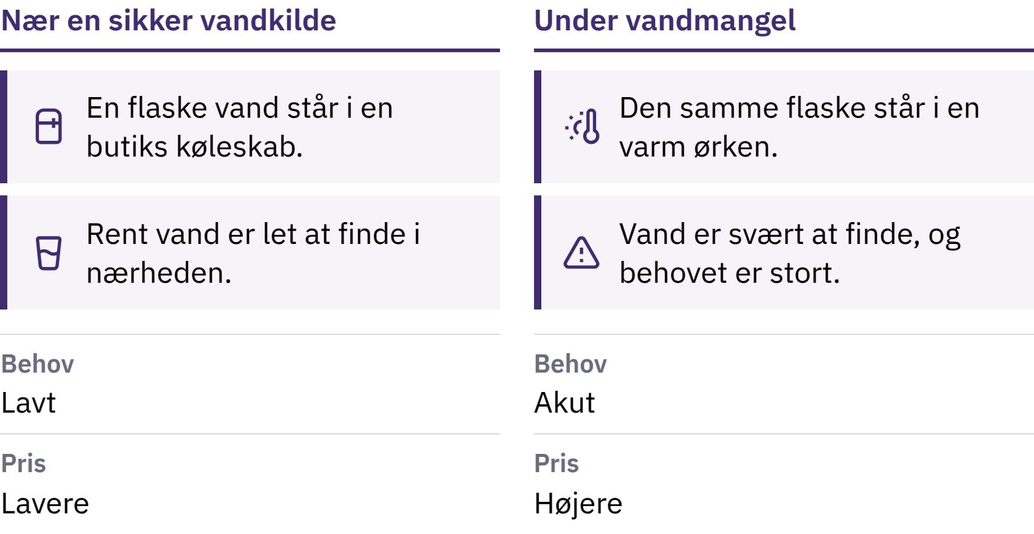

Slide 15

Alternativomkostning
Bitcoin-diplom · Modul 1

Slide 16
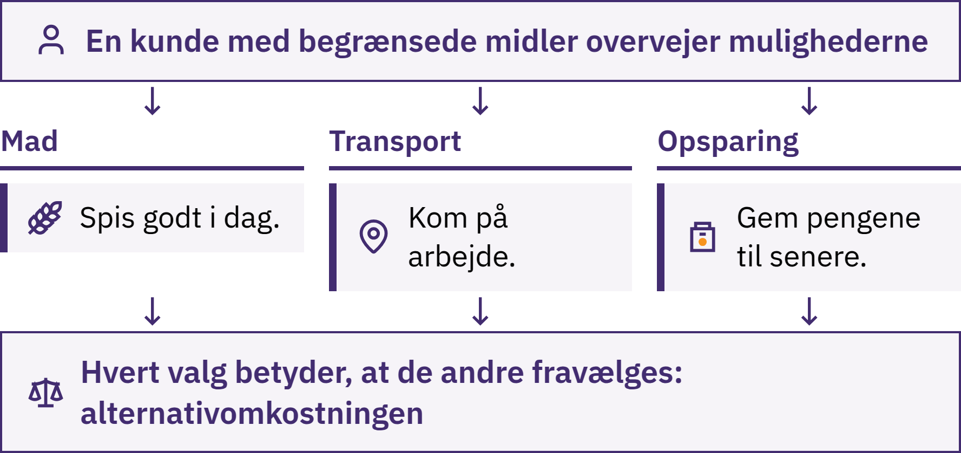

Slide 17
Fra byttehandel til digitale penge
Direkte udveksling, gaver, forpligtelser og gældsoptegnelser
Varepenge: varer med andre anvendelser
Standardiserede mønter: genkendelighed; mulig forringelse af metalindholdet
Repræsentative papirpenge: indløselige fordringer; tillid til udstederen
Banker og statslige penge: institutionelle løfter
Digitale betalinger: instruktioner, der ændrer registreringer
Forskellige former eksisterede side om side; samfund fulgte ikke alle den samme rækkefølge. Bekvemmelighed medførte ofte afhængighed af udstedere og mellemmænd.
Bitcoin-diplom · Modul 1
Notes:
Forklar guldstandarden og de forskellige regler for indløsning af repræsentative papirpenge. Et kort eller en telefon sender instruktioner; det indeholder ikke penge. Et almindeligt bankindskud er bankens forpligtelse over for sin kunde.

Slide 18
Fiatpenge
Fiatpenge er en statsligt godkendt valuta, som ikke kan indløses til en fast mængde af en råvare såsom guld.
Centralbank: basispenge, pengepolitik, afvikling
Forretningsbanker: indlån, betalinger, lån
Staten: skatter, udgifter, love
Borgere og virksomheder: arbejde, priser, udveksling
Fælles accept og netværkseffekter
Bekvemme betalinger og fleksibel kredit medfører afhængighed af institutioner. Udbud, adgang og regler kan ændre sig; reglerne for lovlige betalingsmidler varierer mellem jurisdiktioner.
Bitcoin-diplom · Modul 1

Slide 19
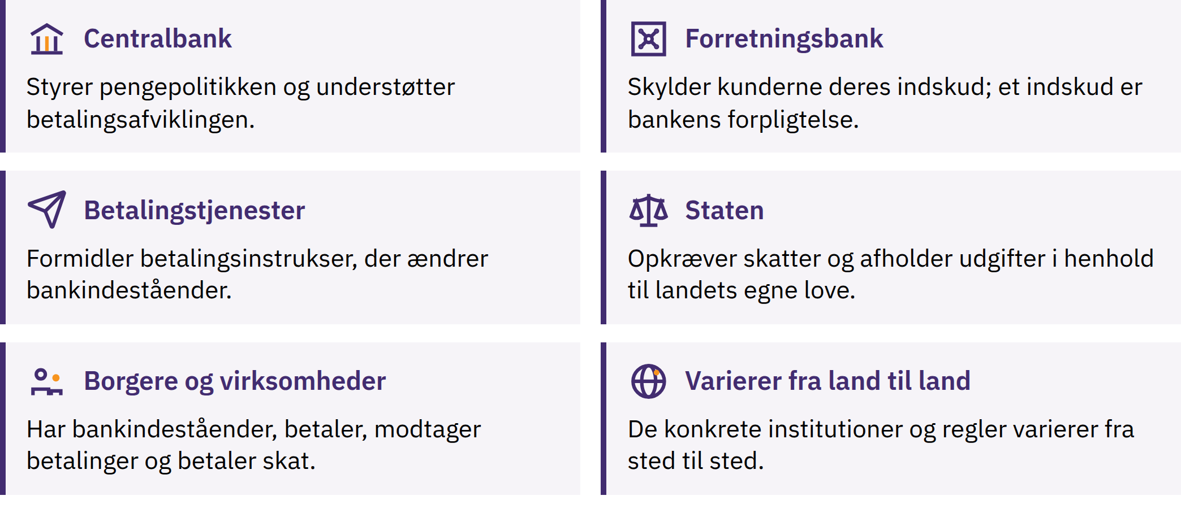

Slide 20

Undersøg en lokal betaling
Vælg en almindelig betaling, eller brug et opdigtet scenarie.
Hvad betales der for? Hvilken valuta bruges som regningsenhed?
Hvorfor accepterer modtageren den?
Hvilke institutioner, registre eller regler understøtter den?
Hvad bliver sværere, hvis accepten eller tilliden svigter?
Bitcoin-diplom · Modul 1

Slide 21
Bankvirksomhed med fraktionelle reserver
Bankindskud: løfter om at betale
Kun en del holdes som umiddelbart tilgængelige reserver
Et lån skaber normalt nye indlånspenge
Afdrag på hovedstolen reducerer mængden af indlånspenge
Kapital, likviditet, kreditrisiko, finansiering, regulering og efterspørgsel begrænser udlånet
Likviditetsrisiko: for få midler til rådighed til hævninger i dag.
Solvensrisiko: aktiverne er mindre værd end forpligtelserne.
Stormløb på banker kan gøre det sværere at få adgang til indskud. Indskydergaranti og lån fra centralbanken kan mindske panik, men dækning og regler varierer; beskyttelse kan ikke fjerne enhver risiko.
Bitcoin-diplom · Modul 1
Notes:
Banker tjener renter og gebyrer, samtidig med at de dækker omkostninger og tab. Undgå at antyde, at alle banker er ved at gå konkurs, eller at udlån er uden begrænsninger. Skeln mellem en banks løfte og direkte besiddelse af afviklingsaktivet.

Slide 22
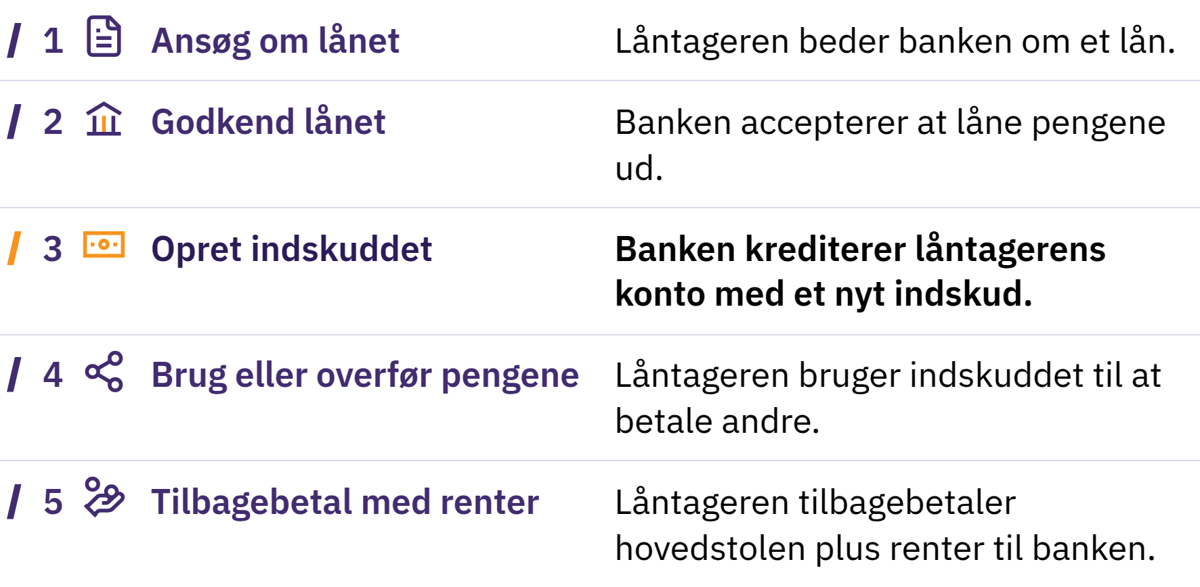

Slide 23
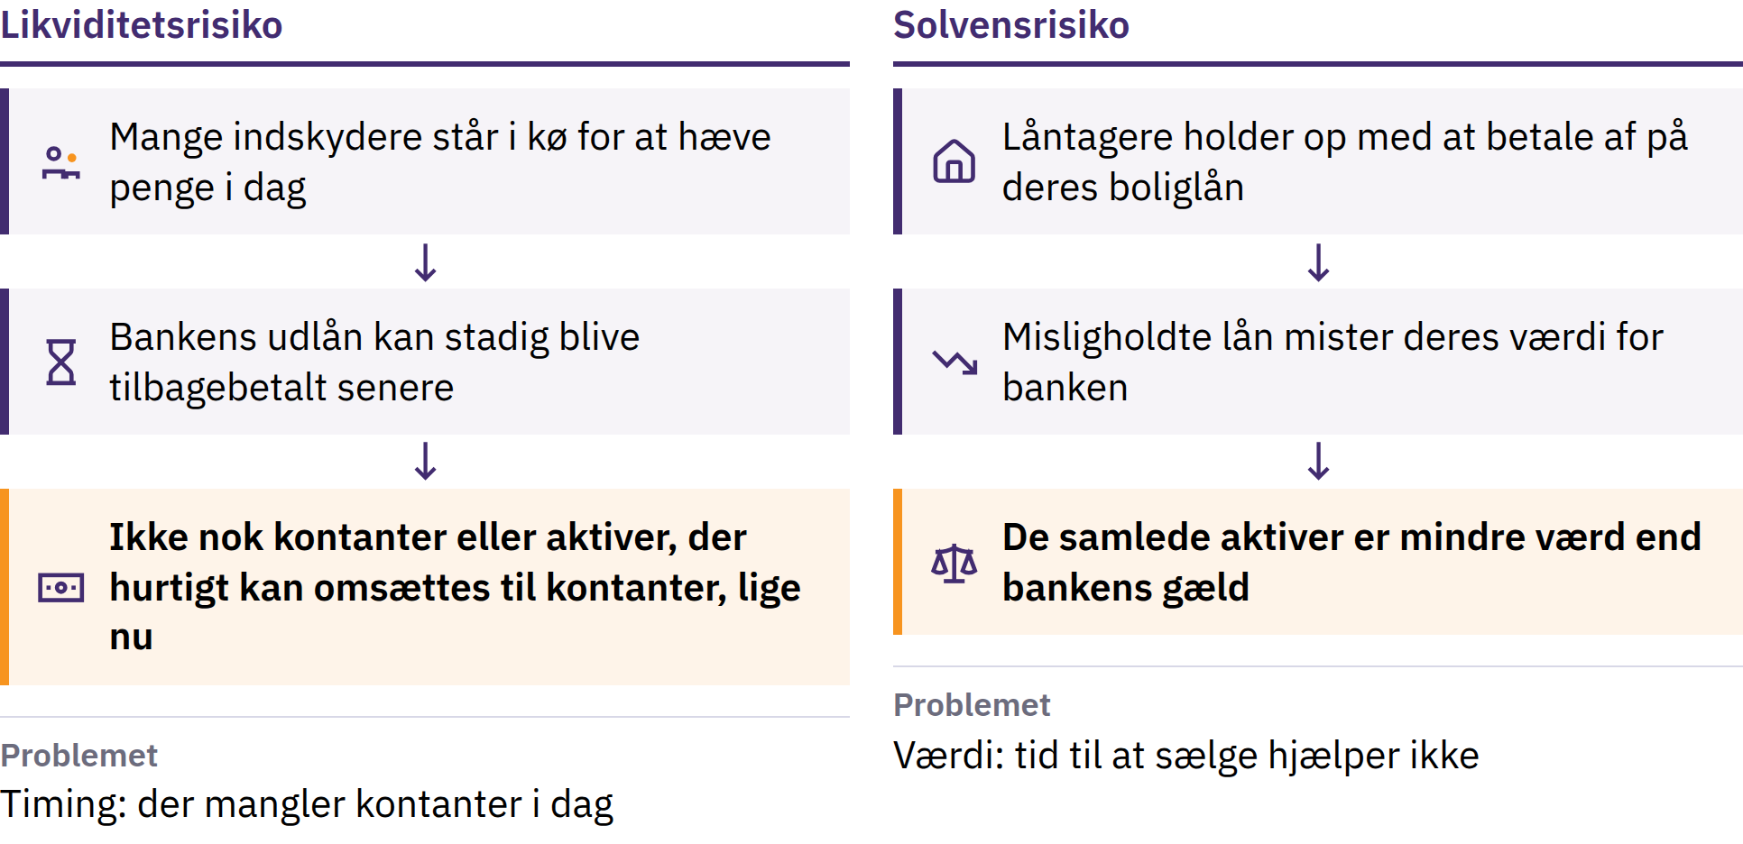

Slide 24

Bitcoin-diplom · Modul 1

Slide 25

Inflation og købekraft
Prisinflation: vedvarende stigning i det generelle prisniveau
Købekraft: hvad en pengeenhed kan købe
Samme varekurv: 100 → 110 valutaenheder
Uændret indkomst eller opsparing: mindre købekraft
Udvidelse af pengemængden og kreditgivningen kan bidrage sammen med udbud, efterspørgsel, valutaforhold, skatter, regulering og omkostninger. En enkelt stigende pris er ikke et mål for den samlede inflation.
Bitcoin-diplom · Modul 1

Slide 26
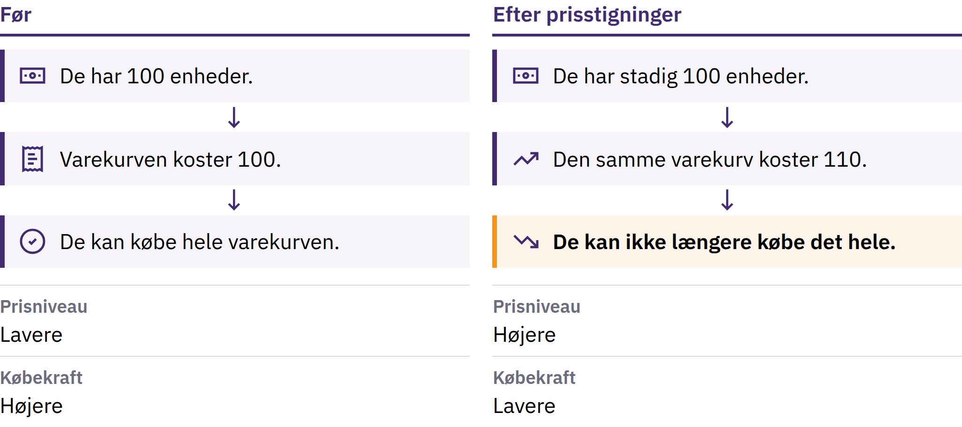

Slide 27
Sammenlign købekraften lokalt
Vælg en almindelig vare; notér dagens pris.
Sammenlign med en tidligere pris; kontrollér om muligt prisen i en pålidelig kilde.
Ændrede indkomsten sig i samme takt? Hvad ændrede sig ellers?
Sammenlign med et officielt mål for inflationen og den tilhørende varekurv.
Virkningerne er forskellige for kontantbeholdere, ejere af aktiver, låntagere og långivere; lønninger og priser tilpasser sig med forskellig hastighed. Deres forbrug kan afvige fra den varekurv, der bruges i målingen.
En ændret varekurv eller metode er ikke automatisk manipulation; undersøg forklaringen, og dokumentér ændringen.
Bitcoin-diplom · Modul 1

Slide 28
Den amerikanske dollar som reservevaluta
Reservevaluta: beholdes til internationale betalinger
Verdenskrige: forskydninger i økonomisk og finansiel styrke
1944: Bretton Woods; valutaer knyttet til dollaren, dollaren til guld
1971: den officielle mulighed for at indløse dollar til guld ophørte
Etableret handel, økonomisk størrelse og dybe finansielle markeder
Reservevalutaers andele kan ændre sig; centralbanker har også beholdninger i andre valutaer.
Bitcoin-diplom · Modul 1

Slide 29
Alternativer til opsparing og værdiopbevaring
Ædelmetaller: fysisk besiddelse; omkostninger til opbevaring og verificering
Fast ejendom: nyttigt aktiv; høje anskaffelsesomkostninger, vedligeholdelse, lav flytbarhed
Aktier: ejerskab i produktiv virksomhed; virksomheds-, markeds- og opbevaringsrisici
Andre muligheder: udenlandsk valuta, obligationer, virksomheder, værktøj, uddannelse
Et aktiv opfylder ikke automatisk alle penges funktioner. Intet aktiv garanterer købekraft i enhver situation.
Skatter kan ændre omkostninger og fordele; regler varierer og ændrer sig. Dette kursus giver ikke skatterådgivning.
Bitcoin-diplom · Modul 1

Slide 30
Digitale centralbankvalutaer (CBDC'er)
En CBDC er digitale fiatpenge udstedt som en forpligtelse for centralbanken: en fordring, som indehaveren har på centralbanken.
Adskiller sig fra kontanter og indskud i forretningsbanker
Mulige fordele ved afvikling eller adgang
Mulig overvågning, begrænsninger og tilknytning til identitet
Central udstedelse og pengepolitik består
Udformningerne varierer. Digital betyder ikke automatisk decentraliseret, knap, privat eller uafhængigt verificerbar.
Undersøg
Hvem udsteder den, hvem kan bruge den, hvilke data indsamles, og hvem kan blokere betalinger eller ændre regler? Hvad sker der offline, og hvilken juridisk beskyttelse findes der?
Bitcoin-diplom · Modul 1

Slide 31
Repetition: Hvordan kan penge gå i stykker?
Vigtigste pointer
Penge koordinerer udveksling, priser og værdi over tid
Funktioner og egenskaber gør det lettere at sammenligne
Bekvemmelighed indebærer afvejninger med hensyn til tillid, kontrol og adgang
Pengemængde, bankrisici og inflation påvirker mennesker forskelligt
Alternativer og digitale centralbankpenge kræver også en grundig vurdering
Hvad gør Deres penge nyttige, og hvilke regler afhænger af institutioner, De har tillid til?
Et øjeblik til eftertanke
Hvilket spørgsmål stiller De nu om penge, som De ikke stillede før?
Bitcoin-diplom · Modul 1

Slide 32

Modul 2
Sådan fungerer Bitcoin
Løsning: Hvorfor blev Bitcoin skabt, og hvordan reagerer det?

Slide 33

Hvorfor Bitcoin blev skabt
Digitale betalinger fandtes allerede
Centrale registerførere: tilladelse, data, gebyrer og risiko for svigt
Kopierbare data: problemet med dobbeltforbrug
Bitcoin: fælles betalingshistorik uden en central registerfører
Bitcoin mindsker behovet for tillid til centrale aktører ved udstedelse og afvikling; det fjerner ikke al tillid eller risiko.
Bitcoin: netværk og protokol · bitcoin: aktiv · BTC: forkortelse ved angivelse af beløb
Bitcoin-diplom · Modul 2

Slide 34
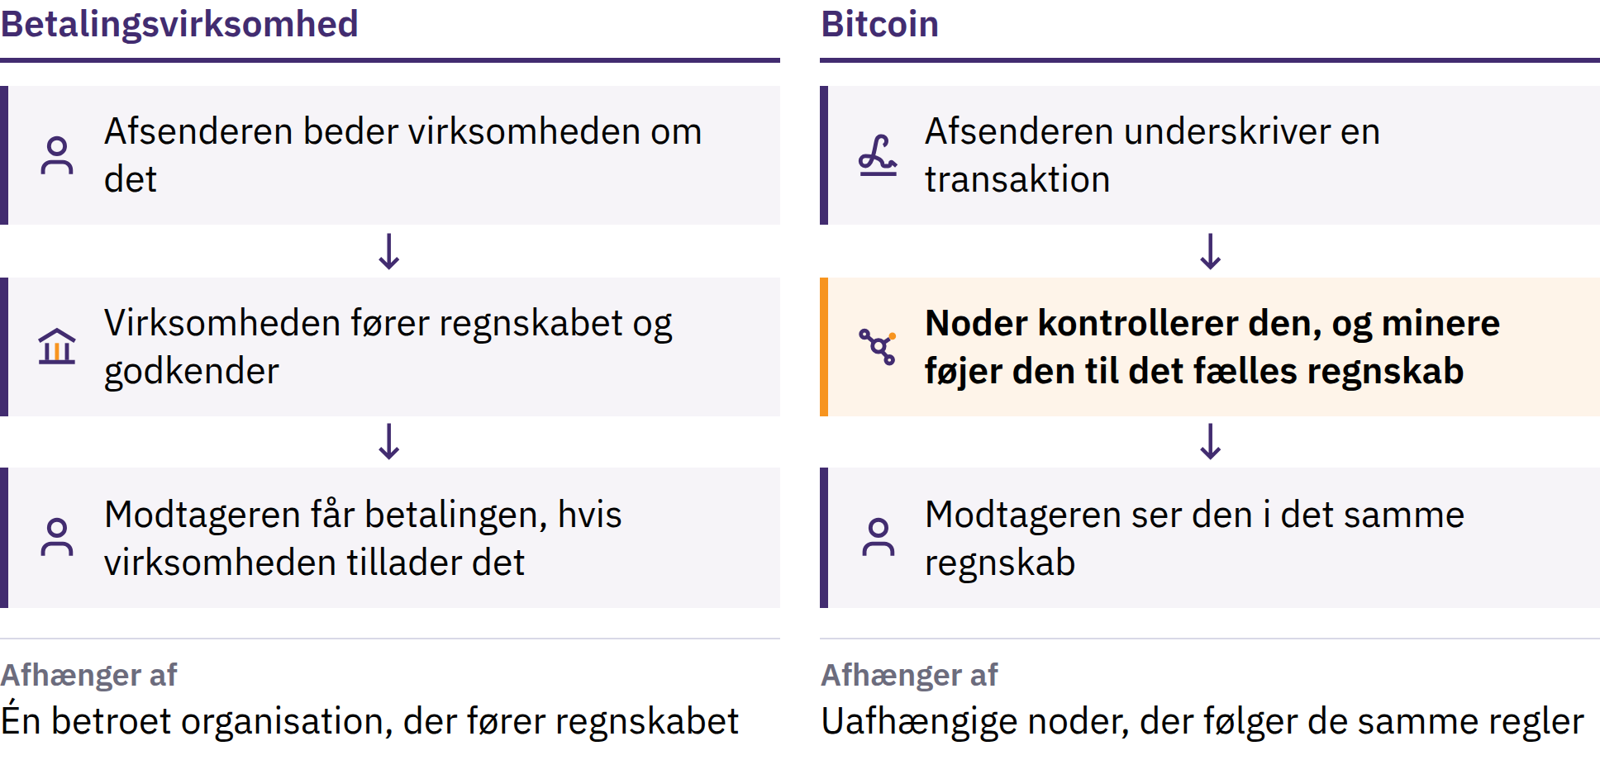

Slide 35
Jagten på digitale og decentraliserede penge
Cypherpunks: privatliv og frihed gennem kryptografi
Kryptering: beskytter beskeders fortrolighed
Digitale signaturer: beviser autorisation uden at afsløre en hemmelig nøgle
Mål: ingen enkelt udsteder, server eller administrator
Tidligere brikker i puslespillet
DigiCash: private betalinger; afhængighed af en central virksomhed
Hashcash: beregningsomkostninger som værn mod misbrug
Bit Gold, b-money, RPoW: forslag og eksperimenter med knappe værdienheder
BitTorrent: peer-to-peer-deling af information, ikke penge
Bitcoin-diplom · Modul 2

Slide 36

Tidlige digitale penge og
dobbeltforbrug
Dobbeltforbrug er et forsøg på at sende den samme digitale enhed til to modtagere.
Central database: én betroet beslutningstager
Bitcoin: peer-to-peer-udsendelse og signaturer
Minere: blokke og arbejdsbevis
Noder: uafhængig verificering
Fælles register: gyldig historik med mest akkumuleret arbejde
Bitcoin-diplom · Modul 2
Notes:
Bevar sammenhængen mellem svarets fem dele. Tidligere forslag bidrog med enkelte elementer; undgå at antyde, at hvert af dem var en komplet decentraliseret valuta.

Slide 37
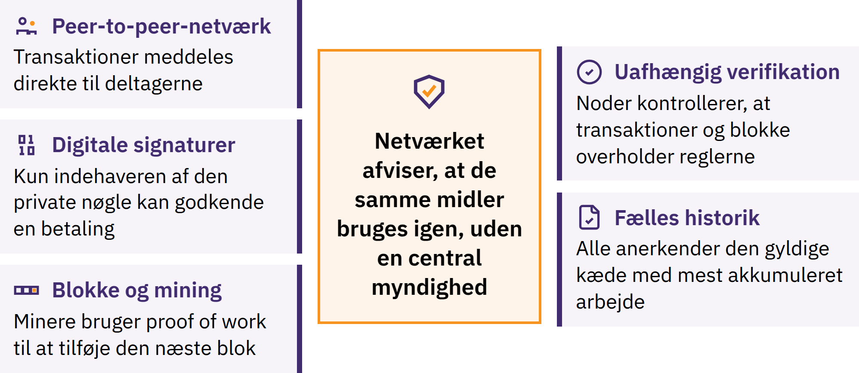

Slide 38

Digital knaphed og
verificerbart udbud
Gyldige enheder skelnes fra ugyldige kopier
Dobbeltforbrug afvises
Offentlig transaktionshistorik og signaturer
Arbejdsbevis og uafhængig kontrol af regler
Udbudsgrænse knyttet til decentralisering og verifikation
En skriftlig påstand om udbuddet er ikke nok: Hvem kan verificere den, og hvem ville kunne ændre det?
Bitcoin-diplom · Modul 2

Slide 39
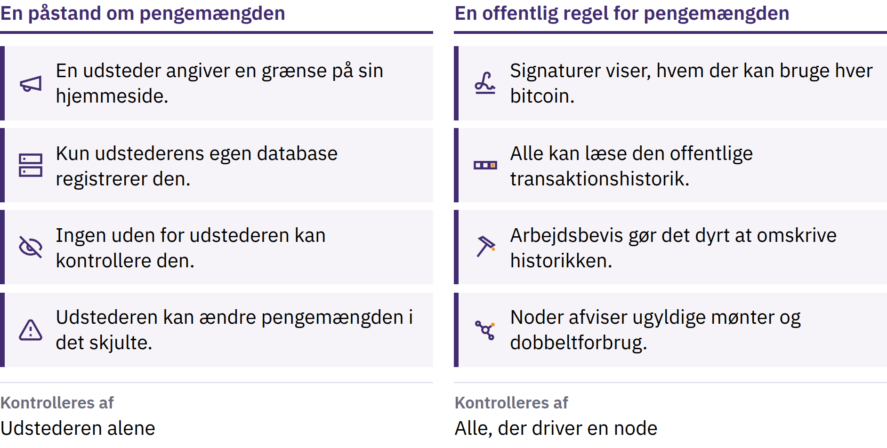

Slide 40
Blockchainen: Bitcoins offentlige hovedbog
Replikeret offentligt transaktionsregister
Sammenkædede blokke; uafhængigt kontrollerede kopier
Gyldig kæde med mest akkumuleret proof-of-work
Omtrent én ny blok hvert tiende minut i gennemsnit
At omskrive historikken kræver, at arbejdet udføres på ny, og at man indhenter resten af netværket. Det er omkostningsfuldt, men ikke bogstaveligt talt umuligt; midlertidige konkurrerende historikker og reorganiseringer kan forekomme.
Bitcoin-diplom · Modul 2

Slide 41

Decentralisering
Open source-software og åben deltagelse i protokollen
Uafhængige noder verificerer; minere foreslår blokke
Regelændringer afhænger af frivillig tilslutning
Ingen enkelt deltager kan ændre reglerne for alle
Indflydelse og ressourcer er ulige fordelt; store tjenester kan skabe afhængighed. Koordinering kan være langsommere, og netværket har ingen central supportfunktion.
Bitcoin-diplom · Modul 2

Slide 42
Digitale signaturer og peer-to-peer-overførsel
Tegnebogen bruger en privat nøgle til at underskrive
Netværket verificerer uden at få kendskab til nøglen
Den underskrevne transaktion udsendes gennem deltagerne
Ingen central Bitcoin-operatør godkender deltagelse eller betaling
Enhver, der får fat i en privat nøgle, kan som regel bruge midlerne. Mistet adgang kan betyde permanent tab.
Tjenester fra mellemmænd er fortsat valgfrie; vælger De en sådan tjeneste, følger dens regler og risici for opbevaring af midler med. En gyldig betaling til den forkerte adresse kan som regel ikke tilbageføres.
Bitcoin-diplom · Modul 2

Slide 43
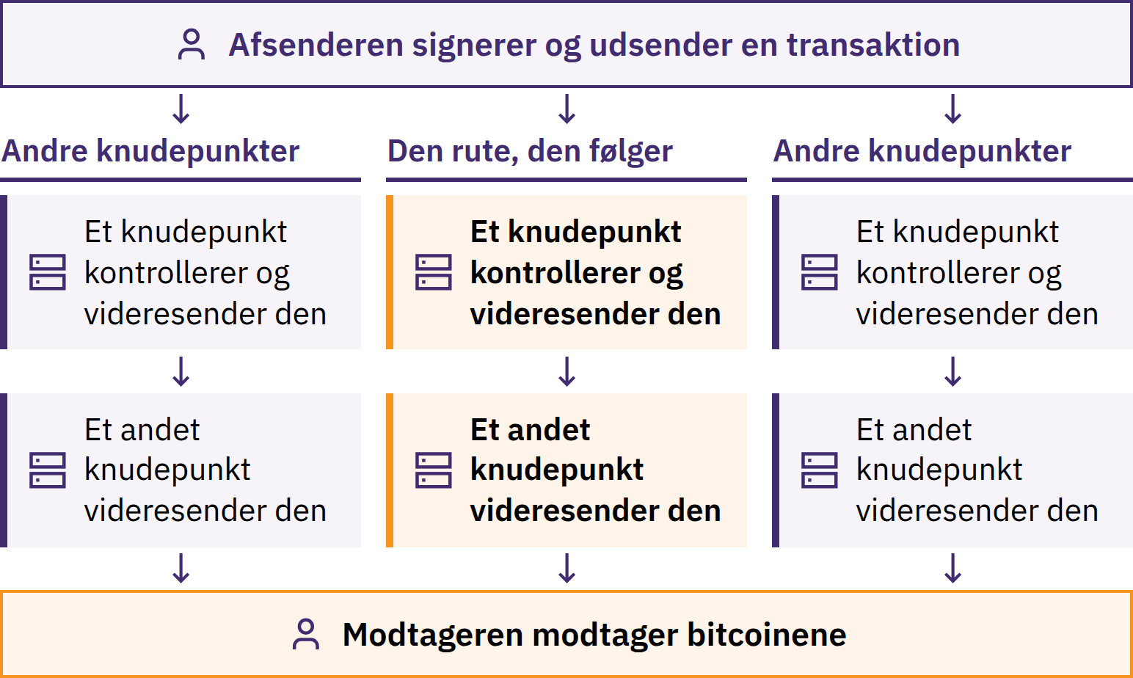

Slide 44
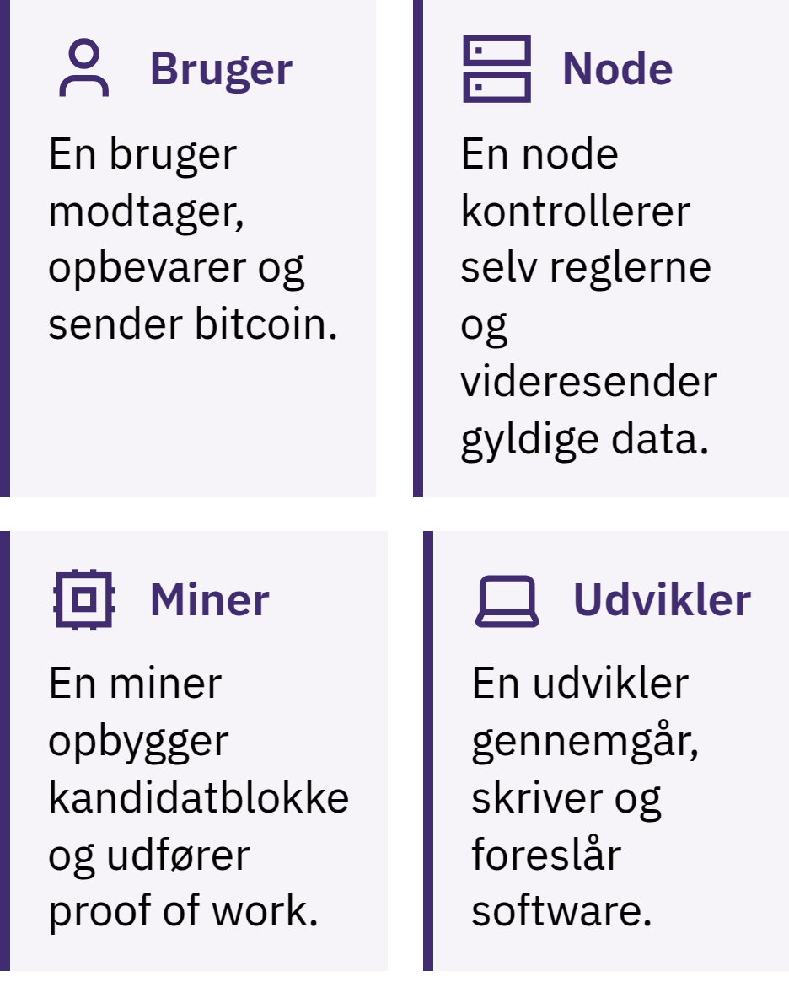

Bitcoin-diplom · Modul 2

Slide 45
Brugere, noder, minere og udviklere
Minere kan ikke få ærlige noder til at acceptere ugyldige blokke. Udviklere kan ikke tvinge nogen til at tage software i brug. Én person kan varetage flere roller.
Hurtigt spørgsmål
Hvorfor verificerer en node transaktioner? Nævn én regel, den kontrollerer.
Bitcoin-diplom · Modul 2

Slide 46

Arbejdsbevis
Kandidatblok → gentagen hashing → gyldigt resultat
Ressourcekrævende beregninger og energiforbrug; hurtig verifikation
Gyldig blok udsendes og kontrolleres af noder
Målværdien justeres mod et gennemsnitligt blokinterval på ti minutter
Akkumuleret arbejde gør omskrivning omkostningsfuld
Mining sikrer transaktionernes rækkefølge; det løser ikke eksterne ligninger. Vurder energikilde, energiforbrug, sikkerhedsgevinst og alternativer.
Bitcoin-diplom · Modul 2

Slide 47
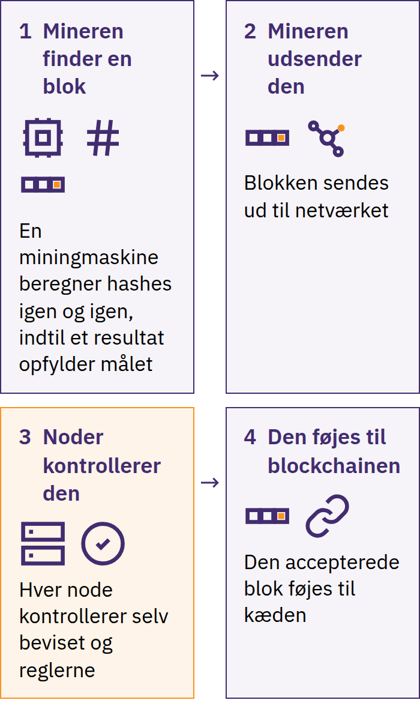

Bitcoin-diplom · Modul 2

Slide 48

Begrænset udbud
Maksimum: 21 millioner BTC ifølge de offentlige regler
Nyudstedelse: bloktilskud
Halvering: for hver 210.000 blokke, omtrent hvert fjerde år
Bloktilskud: 50 → 25 → 12,5 → 6,25 → 3,125 BTC
Gebyrer er adskilt fra nyudstedelse
Noder afviser udstedelse ud over det tilladte; grænsen holder, så længe deltagerne håndhæver den. Et begrænset udbud garanterer ikke en stigende pris.
Bitcoin-diplom · Modul 2
Notes:
Nogle bitcoin kan være utilgængelige eller ikke være til salg.

Slide 49
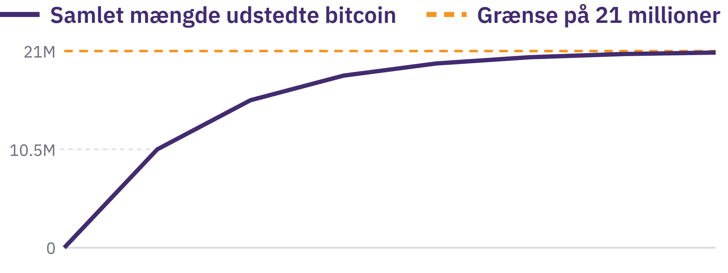

Slide 50
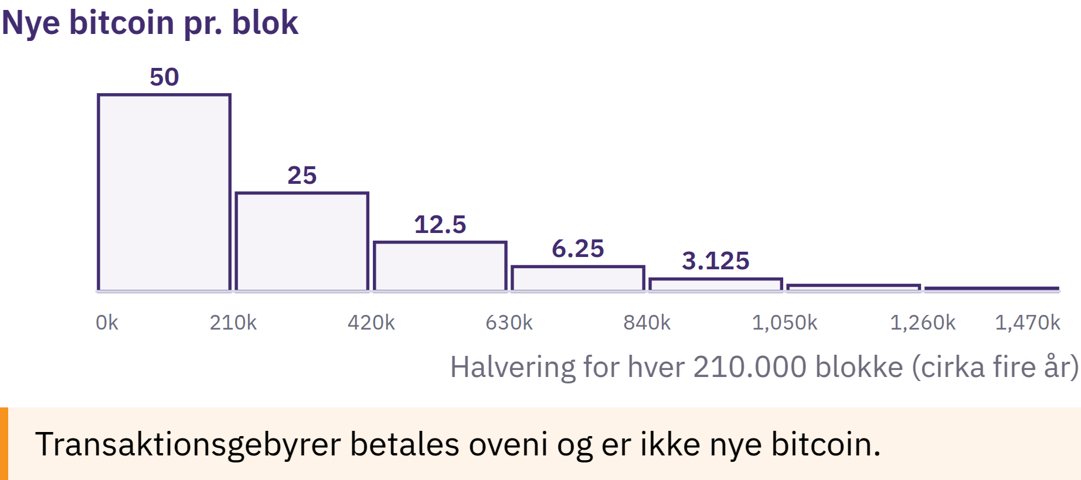

Slide 51

Satoshier og enhedsbias
1 BTC = 100.000.000 sats
0,001 BTC = 100.000 sats
1 sat = 0,00000001 BTC
En hel bitcoin er ikke nødvendig
Enhedsbias: en lav pris pr. hel enhed er ikke bevis på bedre værdi. Sammenlign andelen af det samlede udbud, den involverede værdi og risiciene.
Vis Deres forståelse
Hvor mange sats er der i 0,01 BTC? Hvorfor kan man bruge mindre end en hel bitcoin?
Bitcoin-diplom · Modul 2
Notes:
Lad eleverne selv foretage omregningen; ingen synlig facitliste.

Slide 52
Bitcoin som sunde digitale penge
Varig hovedbog; adgang afhænger af nøgler
Transportabel og delelig; overførsel kræver kommunikation
Offentligt kendt knaphed og verificerbare regler
Fungibilitet kan påvirkes af, hvordan tjenester behandler den offentlige transaktionshistorik
Accept varierer fra sted til sted
Tre funktioner
Værdiopbevaring: forudsigeligt udbud; svingende pris
Betalingsmiddel: direkte overførsel; varierende gebyrer og accept
Regningsenhed: BTC eller sats; mange varer prissættes i fiatvaluta
“Sunde penge” afhænger af de angivne kriterier. Sammenlign alternativer ud fra de samme standarder.
Bitcoin-diplom · Modul 2

Slide 53
Bitcoin, stablecoins og andre kryptoaktiver
Bitcoin: offentlige udstedelsesregler; ingen central udsteder
Stablecoins: sigter mod en referenceværdi; reserver, mekanismer eller krav på indløsning
Andre kryptoaktiver: forskellige netværk, udstedelse, kontrol og formål
En forks fælles kodehistorik giver den ikke Bitcoins netværk eller sikkerhed
Sammenlign: kontrol over udstedelse, uafhængig verifikation, kontrol over nøgler og modparter.
Denne sammenligning tydeliggør, hvad Bitcoin er; den anbefaler ikke at anskaffe, handle med eller promovere noget aktiv.
Bitcoin-diplom · Modul 2

Slide 54
Forskellige design, forskellige risici
Bitcoin: volatilitet, tab af nøgler, betalingers uigenkaldelighed, gebyrer, offentlige registreringer
Stablecoins: tab af kursbinding, reserver, indløsning, indefrysninger og modparter
Andre kryptoaktiver: regelændringer, koncentreret indflydelse, programfejl, hackerangreb og broer mellem blockchains
Tjenester: opbevaring, svigt, adgang og juridiske risici på tværs af kategorier
Et velkendt handelssymbol, en tilsyneladende stabil pris eller en gennemført app er ikke bevis på sikkerhed. Tokens giver ikke automatisk ejerskab i en virksomhed, indtægter eller ret til indløsning.
Bitcoin-diplom · Modul 2

Slide 55
Læring er ikke handel eller markedsføring
Forklar, stil spørgsmål, sammenlign og verificer
Spekulation: kursrisiko, platformsrisiko og pres
Promovering: mulige interessekonflikter
Ingen opfordring til at købe, sælge eller beholde
Kontrol af lokal værdi
Skeln mellem markedspris, lokal accept og personlige præferencer eller forudindtagethed.
Bitcoin-diplom · Modul 2

Slide 56
Tidslinje for Bitcoins oprindelse
Satoshi Nakamoto er et pseudonym; skaberen eller skaberne er fortsat ukendte. Andre videreførte open source-netværket uden en permanent central leder.
Vurder designet og driften såvel som dets oprindelseshistorie.
Bitcoin-diplom · Modul 2

Slide 57
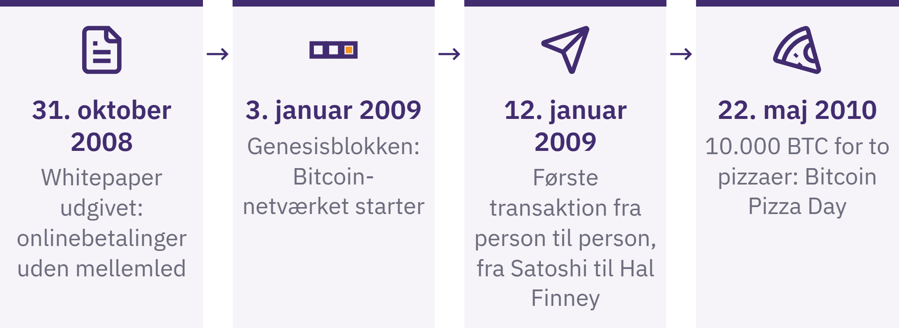

Slide 58
Selvbestemmelse, risiko og ansvar
Direkte kontrol via nøgler
Offentlige regler og uafhængig verificering
Global peer-to-peer-overførsel
Sikkerhedskopier, betalingskontrol og planlægning af gendannelse
Kursudsving, offentlige registreringer, gebyrer og begrænset accept
Ingen virksomhed kan genskabe en mistet seedfrase. Bed om hjælp, før De flytter større beløb, uden at afsløre hemmeligheder.
Personligt ansvar kan omfatte uddannelse, fagfællebedømmelse, procedurer og små tests.
Bitcoin-diplom · Modul 2

Slide 59
Opsamling: Hvordan afhjælper Bitcoin pengesystemets
svagheder?
Vigtigste pointer
Ændring af pengemængden → offentlige regler for udstedelse; brugerne håndhæver dem
Central tilladelse til betalinger → peer-to-peer-overførsel; fejl er svære at rette op på
Central hovedbog → fælles verificering; offentlige registreringer medfører risici for privatlivets fred
Adgang via institutioner → kontrol over nøgler; ansvar for sikkerhedskopiering
Rækkefølge af transaktioner → proof of work; omkostninger til udstyr og energi
Et øjeblik til eftertanke
Hvilken del af Bitcoins design ville De forklare anderledes nu, og hvorfor?
Bitcoin-diplom · Modul 2
Notes:
Hovedtanke: Har Bitcoin værdi for Dem? Afspejler den aktuelle pris dets værdi?

Slide 60

Modul 3
Sikker brug af Bitcoin
Handling: Hvordan tager jeg ansvar for at bruge og sikre Bitcoin?

Slide 61
Sikre første skridt
Del modtagelsesoplysninger; aldrig hemmeligheder
Hold en pause, før De godkender en overførsel
Hold fejlene små; bed om hjælp
Brug forberedte, tomme, simulerede eller godkendte materialer med lav risiko
Der kræves hverken køb, personlige midler eller en personlig wallet. Øvelser med rigtige midler medfører yderligere risici for privatliv, sikkerhed og tab; der findes et alternativ uden brug af midler.
Bitcoin-diplom · Modul 3
Notes:
Forbered kontrollen af modtagelsesskærmen, kontrollen af afsendelse og verificering samt øvelsen i gendannelsesberedskab eller håndtering af svindel. Forklar begrænsningerne i hvert miljø, inden det tages i brug.

Slide 62
Tegnebøger
En Bitcoin-wallet administrerer de nøgler og oplysninger, der er nødvendige for at modtage og godkende transaktioner; bitcoin forbliver registreret i den fælles hovedbog.
Hvem kontrollerer nøglerne?
Hvordan gendannes adgangen?
Hvilke betalingsmetoder understøttes?
Kildekode, vedligeholdelse, kompatibilitet, privatliv, omkostninger og support
Åben kildekode gør det muligt at gennemgå koden; det beviser ikke, at en wallet er sikker eller egnet.
Wallets til undervisningsbrug må ikke bruges til at opbevare væsentlige beløb. En senere personlig wallet kræver en ny, privat opsætning og nye gendannelsesoplysninger.
Bitcoin-diplom · Modul 3

Slide 63
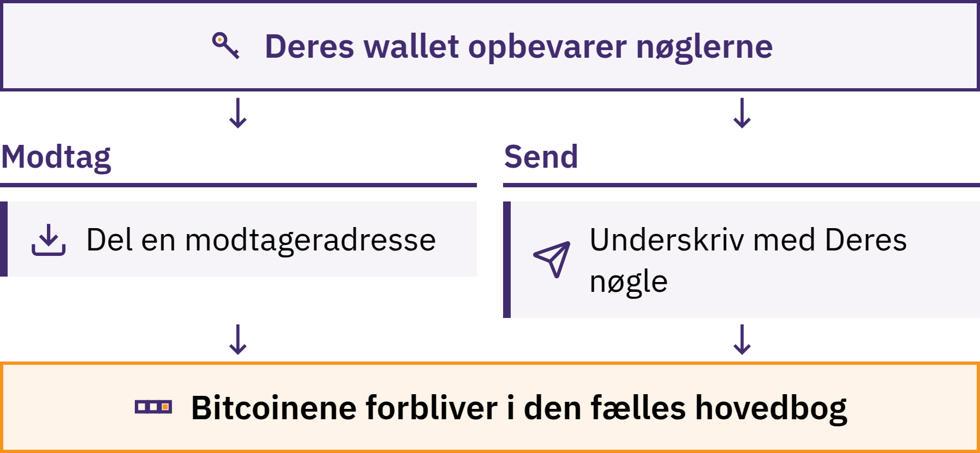

Slide 64
Adresser
Offentlige modtageroplysninger til on-chain-betaling
Hent oplysningerne fra modtagelsesskærmen i den ønskede wallet
Scan eller kopiér; sammenlign bagefter med den betroede skærm
Bekræft modtager, netværk og betalingsmetode
On-chain-adresse og Lightning-faktura: forskellige betalingsanmodninger
Malware kan udskifte kopierede betalingsdestinationer. Et velkendt udseende er ikke nok. Nye adresser gør det sværere at knytte betalinger sammen; de gør ikke betalinger anonyme.
Bitcoin-diplom · Modul 3

Slide 65
Nøgler
Privat nøgle: hemmelige oplysninger, der bruges til at godkende brug af midler
Offentlig nøgle: verificerer signaturer uden at afsløre den private nøgle
Adresse: modtagelsesoplysninger afledt af oplysninger om offentlige nøgler
Wallets administrerer normalt mange nøgler automatisk
Del aldrig private nøgler, seedfraser, adgangskoder eller gendannelseskoder. Ingen legitim underviser, supportmedarbejder, walletvirksomhed, børsmedarbejder eller udvikler har brug for dem.
Prøv det
Sortér de forberedte eksempler i modtagelsesoplysninger, hemmeligheder og offentlige oplysninger, der bliver følsomme, når de knyttes til en person.
Bitcoin-diplom · Modul 3

Slide 66
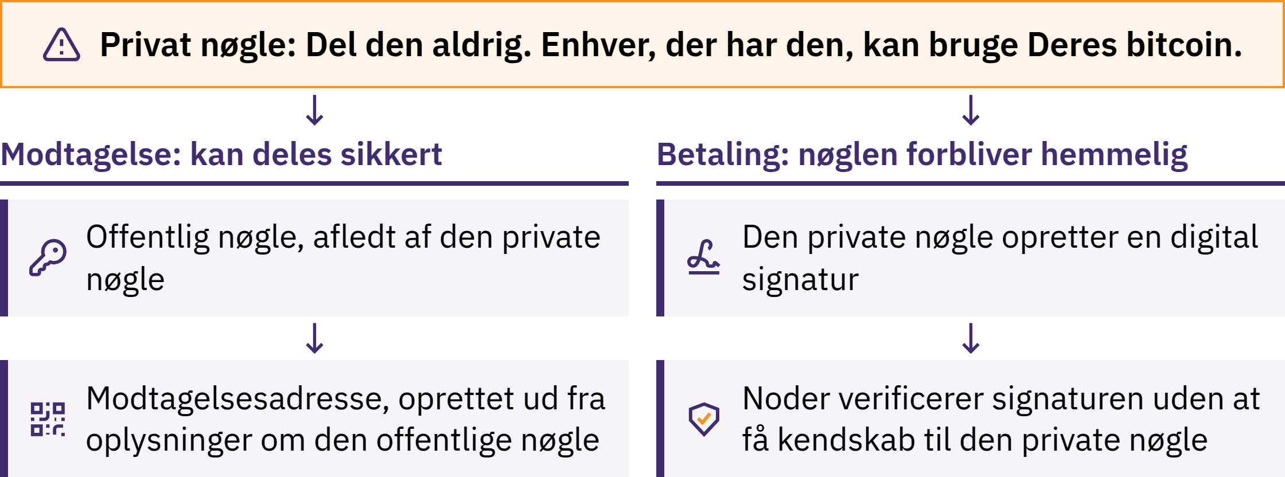

Slide 67

Seedfraser
En seedfrase er en ordnet liste af ord, som mange wallets bruger til at gendanne deres private nøgler.
Ofte 12 eller 24 ord; udformningen varierer
Nøjagtig stavning og rækkefølge
Officielle anvisninger til sikkerhedskopiering; privat, offline opbevaring
Beskyt mod tab, skader, kameraer og andre iagttagere
Bitcoin-diplom · Modul 3
Notes:
Fotografér aldrig en rigtig seedfrase, gem den aldrig i skyen, send den aldrig via e-mail eller beskeder, og indtast den aldrig på et websted eller i en almindelig formular. Den kan give fuld adgang til midlerne.
Ekstra adgangsfraser, flere nøgler og avancerede sikkerhedskopieringsmetoder hører til under Avanceret læring. Indfør ikke kompleksitet, som kursisterne ikke kan forklare eller håndtere, hvis noget går galt.
Hvis seedfrasen kan være blevet set, kopieret, indtastet online eller gemt på en enhed, der ikke er pålidelig, skal De betragte den som kompromitteret. Søg hjælp uden at afsløre den; brug en ny, pålidelig gendannelsesproces.

Slide 68
Brug med og uden tredjepartsforvaring
Med tredjepartsopbevaring: tjenesteudbyderen kontrollerer nøgler og gendannelse af kontoen
Vist saldo: tjenesteudbyderens løfte om at stille bitcoin til rådighed
Med egenopbevaring: brugeren kontrollerer nøgler og sikkerhedskopiering
Direkte kontrol medfører ansvar for fejl og gendannelse
En offentlig blockchain kan ikke bevise, hvad en tjenesteudbyder skylder en bestemt kunde. Egenopbevaring kan stadig indebære afhængighed af software, hardware, servere og netværk.
Prøv selv
Sammenlign to forberedte beskrivelser: Hvem kontrollerer nøglerne, hvem gendanner adgangen, og hvilken risiko skal undersøges?
Bitcoin-diplom · Modul 3

Slide 69

Bitcoin-diplom · Modul 3

Slide 70
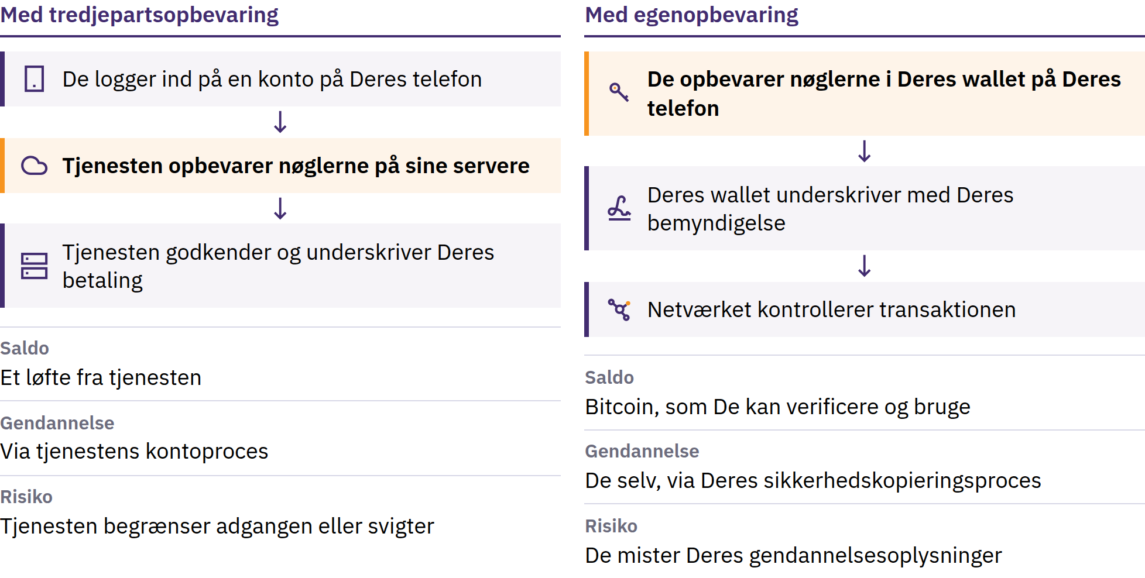

Slide 71

Varme og kolde wallets
Varm: nøgler på en internetforbundet enhed; praktisk, større eksponering
Kold: signeringsnøgler isoleret fra en internetforbundet enhed til almindelig brug
Hardware-wallet: dedikeret enhed til nøglebeskyttelse og signering
Opbevaring og gendannelse: separate spørgsmål
En hardware-wallet kan understøtte kold opbevaring; begreberne er ikke indbyrdes udskiftelige. Enheder og sikkerhedskopier skal stadig beskyttes.
Bitcoin-diplom · Modul 3
Notes:
Brug kildetekstens fiktive sammenligning mellem små betalinger og mindre hyppige betalinger. Hold valgene hypotetiske; vælg ikke værktøjer eller beløb til elevernes personlige midler.

Slide 72
Gendannelse af tegnebog og test af seedfrase
Brug kun klargjorte, tomme eller simulerede materialer. Afslør aldrig rigtige gendannelsesord; brug aldrig senere en wallet fra undervisningen til væsentlige beløb.
Bitcoin-diplom · Modul 3
Notes:
Iagttag processen uden at se gendannelsesordene. En senere personlig opsætning kræver nye gendannelsesoplysninger, der er genereret i enerum.

Slide 73
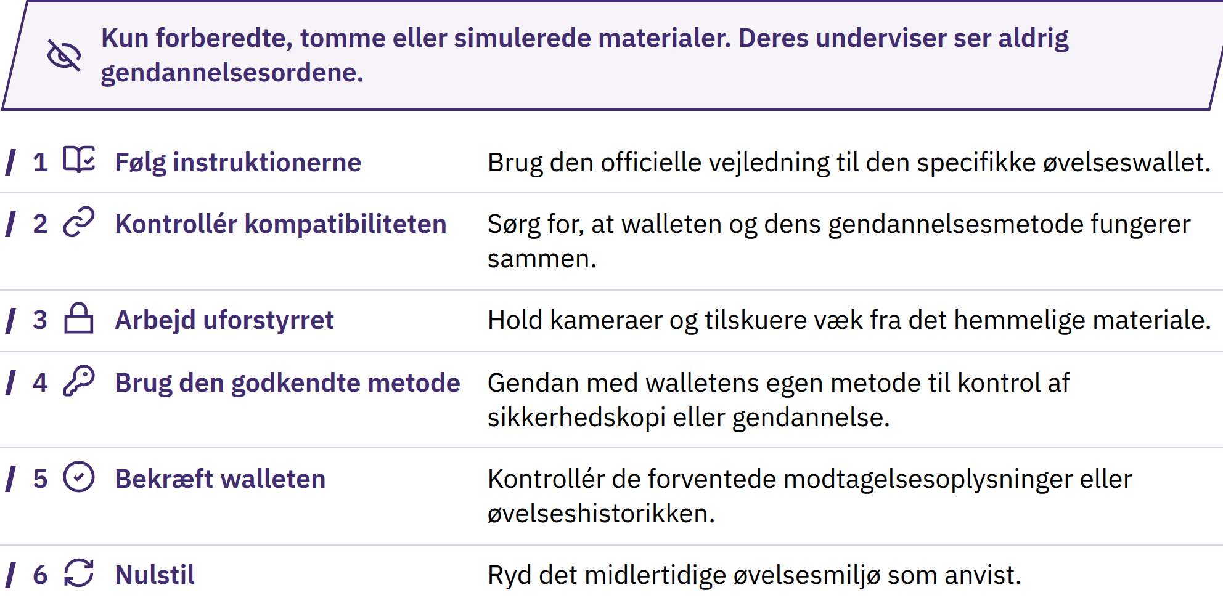

Slide 74
Modtagelse af Bitcoin
Øvelse 1: modtag sikkert
Åbn den klargjorte wallet; vælg Modtag.
Identificér, om det er on-chain eller Lightning.
Del kun offentlige modtagelsesoplysninger.
Kontrollér et eventuelt anmodet beløb med afsenderen.
Kontrollér beløbet og status i Deres egen wallet.
En besked eller et skærmbillede fra afsenderen er ikke et bevis. Afventende er ikke det samme som bekræftet; bekræftelser kan ikke rette op på en forkert adresse eller svindel.
Bitcoin-diplom · Modul 3

Slide 75

Afsendelse af Bitcoin
Øvelse 2: stop op og kontrollér før afsendelse
Godkend kun, når alle kontrolpunkter stemmer. Hvis oplysninger ændrer sig, der opstår tidspres, eller nogen beder om hemmelige oplysninger, skal De stoppe og kontrollere oplysningerne ad uafhængig vej. En gyldig overførsel er vanskelig eller umulig at tilbageføre.
Bitcoin-diplom · Modul 3

Slide 76
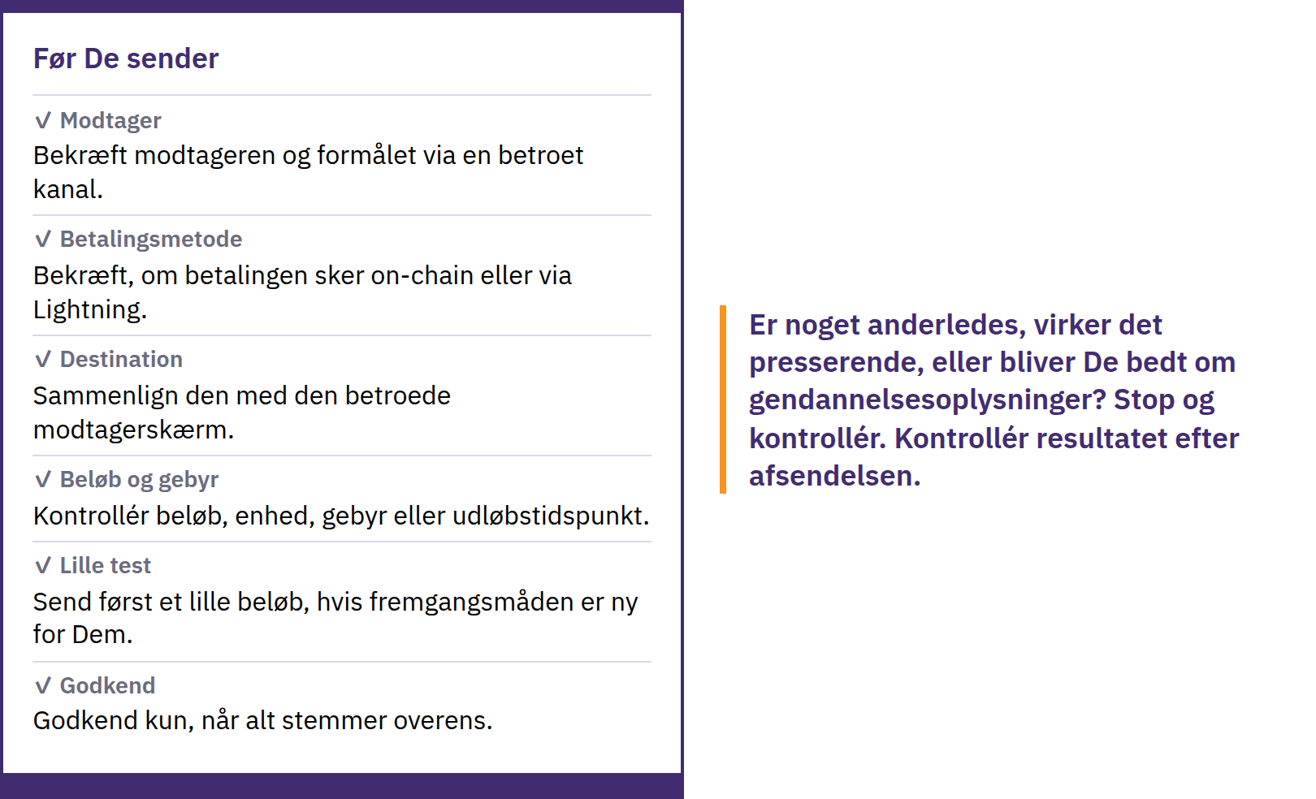

Slide 77
Verifikation og irreversible transaktioner
Txid: identifikator for en transaktion på blockchainen
Blockexplorer: grænseflade til offentlige transaktionsdata
Kontrollér netværk, modtageradresse, beløb, gebyr, status og bekræftelser
Udsendt → afventer → inkluderet i en blok → efterfølgende bekræftelser
En blockexplorer kan ikke bevise identitet, ærlighed eller formålet med en betaling. Der findes ikke ét antal bekræftelser, der gælder for alle betalinger.
Brug forberedte eksempler; søg ikke efter en elevs personlige adresse eller transaktion. Søgninger kan afsløre Deres interesse over for operatøren af blockexploreren.
Bitcoin-diplom · Modul 3
Notes:
On-chain-gebyrer afhænger primært af transaktionsdata og efterspørgslen efter plads i blokkene, ikke blot af det beløb, der sendes. Læs det endelige estimat; tidsrammen og gebyrerne kan ændre sig.

Slide 78
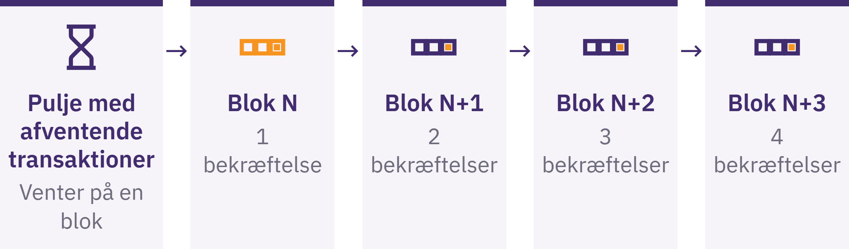

Slide 79

Sikkerhedstjekliste
Øvelse 3: opdag en risiko, og stop sikkert
Stop op. Del intet. Send intet. Luk kanalen. Kontrollér oplysningerne uafhængigt. Bed om hjælp uden at afsløre hemmeligheder.
Prøv det
Identificér advarselstegnet, det mulige tab og den første sikre handling i forbindelse med en forberedt besked.
Bitcoin-diplom · Modul 3
Notes:
Find selv frem til officielle websteder, appsider og kontaktoplysninger. Kontrollér udgiver og domæne; vær på vagt over for annoncer, beskeder og websteder, der ligner de officielle. Lån aldrig penge for at eksperimentere.

Slide 80
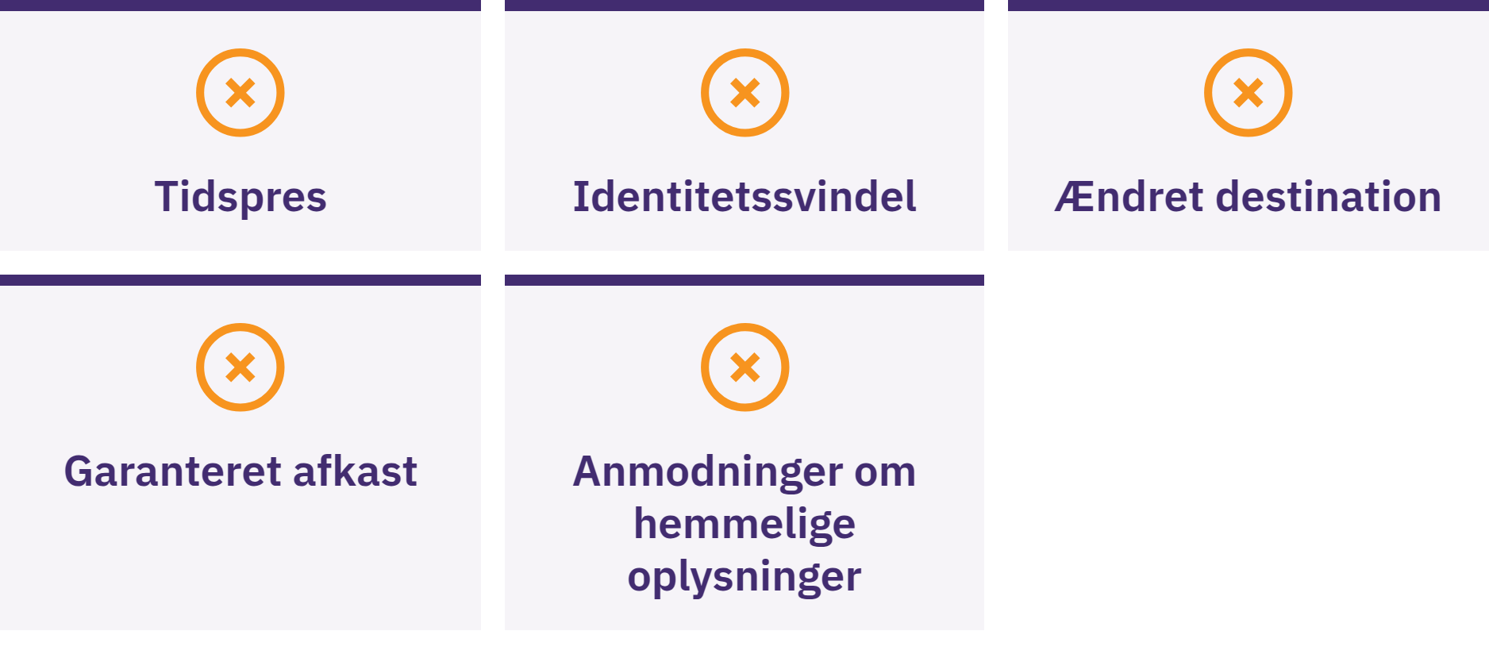

Slide 81

Anskaffelse og veksling af
Bitcoin
Oplysning, ikke finansiel rådgivning
Sammenlign samlet pris og kursspænd, service- og udbetalingsgebyrer, kontrol over nøgler, identitetsdata, afvikling og gældende lokale regler.
Ingen fremgangsmåde eller udbyder er automatisk bedst. KYC betyder identitetskontrol: mulige fordele ved regeloverholdelse eller gendannelse, med risici ved sammenkobling af identitets- og betalingsdata.
Bitcoin-diplom · Modul 3

Slide 82
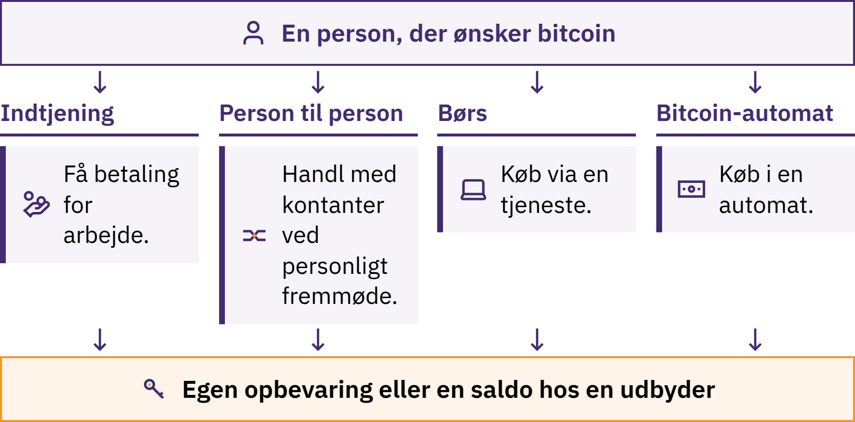

Slide 83
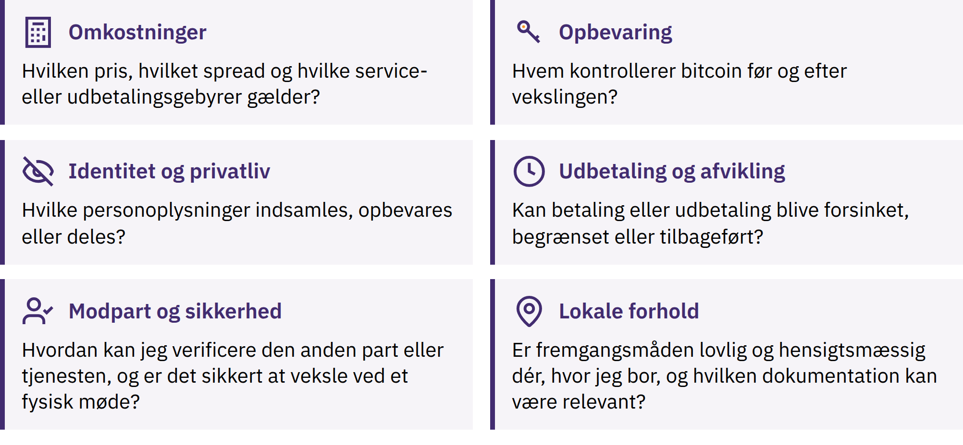

Slide 84
On-chain- og Lightning-betalinger
On-chain: registrering på blockchainen; bekræftelser
Lightning: betalingsnetværk til Bitcoin; normalt lykkes eller mislykkes betalingen hurtigt
Forskellige betalingsanmodninger, gebyrer, grænser og mulige fejlpunkter
Sørg for, at anmodningen passer til den betalingsmetode, som wallet’en understøtter
Begge betalingsveje kan indebære opbevaring hos en tredjepart eller afhængighed af en tjeneste
Lightning er ikke en særskilt mønt. En Lightning-wallet kan lade en tredjepart opbevare midlerne eller give brugeren egen kontrol over dem; hurtig betaling beviser ikke, at den er egnet til større saldi.
Nogle apps understøtter begge betalingsveje med ekstra gebyrer eller afhængigheder. Detaljer om kanaler, routing og likviditet hører til i Videregående læring.
Bitcoin-diplom · Modul 3

Slide 85
Øvelse med støtte
Åbn og navigér i den klargjorte wallet
Gennemfør den godkendte procedure for første adgang
Find og kontrollér offentlige modtagelsesoplysninger
Modtag eller simulér modtagelse på sikker vis; kontrollér status
Gennemfør eller simulér et modtagelses-/afsendelsesforløb
Vis, at De er klar til at gendanne Deres wallet uden at afsløre hemmelige oplysninger
Brug det aftalte øvelsesmiljø. Hold pause, hvis noget ikke stemmer; bed om støtte og mere øvelse efter behov.
Bitcoin-diplom · Modul 3
Notes:
Kildeanker: Praktisk kompetencekontrol observeret af en underviser. C6 kræver direkte observation af både opgaver vedrørende wallet/modtagelse og opgaver vedrørende parathed til gendannelse. Simuleringer, forberedte materialer, fysiske modeller og alternativer uden brug af midler er gyldige. Giv feedback og endnu en mulighed, når det er nødvendigt. Hold bedømmelseskriterier og administration af vurderingen væk fra skærmen.

Slide 86
Repetition: Hvad indebærer ansvaret ved selvopbevaring?
Vigtigste pointer
En wallet styrer adgangen; nøgler godkender betalinger
Del oplysninger til modtagelse; hold hemmeligheder offline og private
Identificér risici ved opbevaring, gendannelse og enheder
Kontrollér før godkendelse; tjek selv resultatet
Stop op under pres; begræns konsekvenserne af fejl, mens De lærer
En ven sender en anmodning, mens en ukendt supportmedarbejder kræver øjeblikkelig handling. Hvad kunne De kontrollere, før De gør noget?
Et øjeblik til eftertanke
Hvilket sikkerhedstjek vil De stoppe op og foretage, før De handler?
Bitcoin-diplom · Modul 3

Slide 87

Modul 4
Bitcoin i Deres lokalsamfund
Skab sammenhæng: Hvordan hænger problemet, løsningen og den sikre handling sammen med dette fællesskab?
Notes:
Modul 4 er obligatorisk og tilrettelægges af underviseren. Vælg den lokalt relevante opgave om Bitcoin som penge, og brug de følgende oplæg som valgmuligheder, der kan tilpasses, ikke som et krav om at demonstrere alle værktøjer eller scenarier. Kontrollér aktuelle værktøjer, lokale regler, infrastruktur og support. Fasthold de krævede kompetencer og sikkerhedsstandarderne fra modul 3; opfind ikke lokale udbydere eller detaljer.

Slide 88
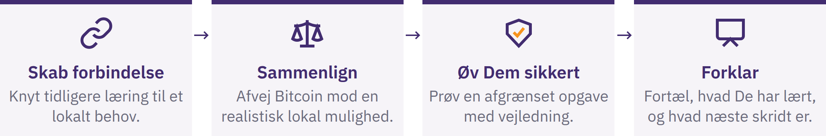
Deres lokale modul 4
Notér Deres lokale fokus: problem eller mulighed, alternativ, sikkert scenarie, vigtigste fordel og risiko samt et sikkert næste skridt.
Det forventes ikke, at De tager Bitcoin i brug eller konkluderer, at det er bedst. Lokale eksempler beviser ikke, at en metode virker overalt.
Bitcoin-diplom · Modul 4

Slide 89
Workshops og demonstrationer
Præsentation: observér processen og risiciene
Øvelse: følg med ved hjælp af sikre øvelsesmaterialer
Udførelse: løs en opgave eller forklar en beslutning selvstændigt
Før øvelsen: kontrollerede værktøjer, klare planer for gendannelse og håndtering af fejl, kendte risici og et klart stoppunkt.
De bliver ikke presset til at installere software eller videregive finansielle oplysninger. Der findes et alternativ, som kan bruges offline eller uden penge. Ethvert beløb i rigtige penge skal være så lille, at et fuldstændigt tab forbliver en læringserfaring og ikke en krise.
Bitcoin-diplom · Modul 4
Notes:
Vælg den relevante kildeopgave: sammenligning af opbevaringsformer, kontrol af modtagelsesskærm, sammenligning af betalingsveje, kontrol af klargjort transaktion, sammenligning af ruteomkostninger, håndtering af svindel, betalingsforløb for forhandlere/donationer eller verificering af ressourcer. Søg lokal ekspertise, når det er nødvendigt.

Slide 90
Lokale Bitcoin-værktøjer og -ressourcer
Formål og realistisk alternativ
Kontrol over nøgler og gendannelse
Ægte udgiver, domæne eller appbutiksopslag
Open source-status, gennemgang og vedligeholdelse
Privatliv, samlede omkostninger, kompatibilitet og support
Gældende lokale regler og begrænsninger
Notér værktøj/version, kontroldato, opbevaringsansvar, primær anvendelse, fordel, risiko, gendannelsesmetode og alternativ.
Navngivne værktøjer er tidsbestemte læringseksempler, ikke anbefalinger eller løfter om sikkerhed, tilgængelighed, lave omkostninger eller egnethed. Kontrollér dem igen, før De bruger dem i praksis.
Bitcoin-diplom · Modul 4

Slide 91
Lightning-betalinger
Faktura: anmodning om en bestemt betaling; kan indeholde beløb og udløbstidspunkt
Lightning-adresse: routingidentifikator understøttet af en udbyder, ofte med et format som en e-mailadresse
Kontrollér opbevaring, tilførselsvej for midler, sikkerhedskopiering, gebyrer og grænser
Afklar fejlhåndtering og modtagerbekræftelse
En Lightning-adresse er ikke en e-mailkonto; den afhænger af den udbyder eller det domæne, der understøtter den. Kontrollér den endelige anmodning, før De godkender den.
En vellykket mindre betaling er ikke bevis for, at større saldi er sikre.
Bitcoin-diplom · Modul 4

Slide 92
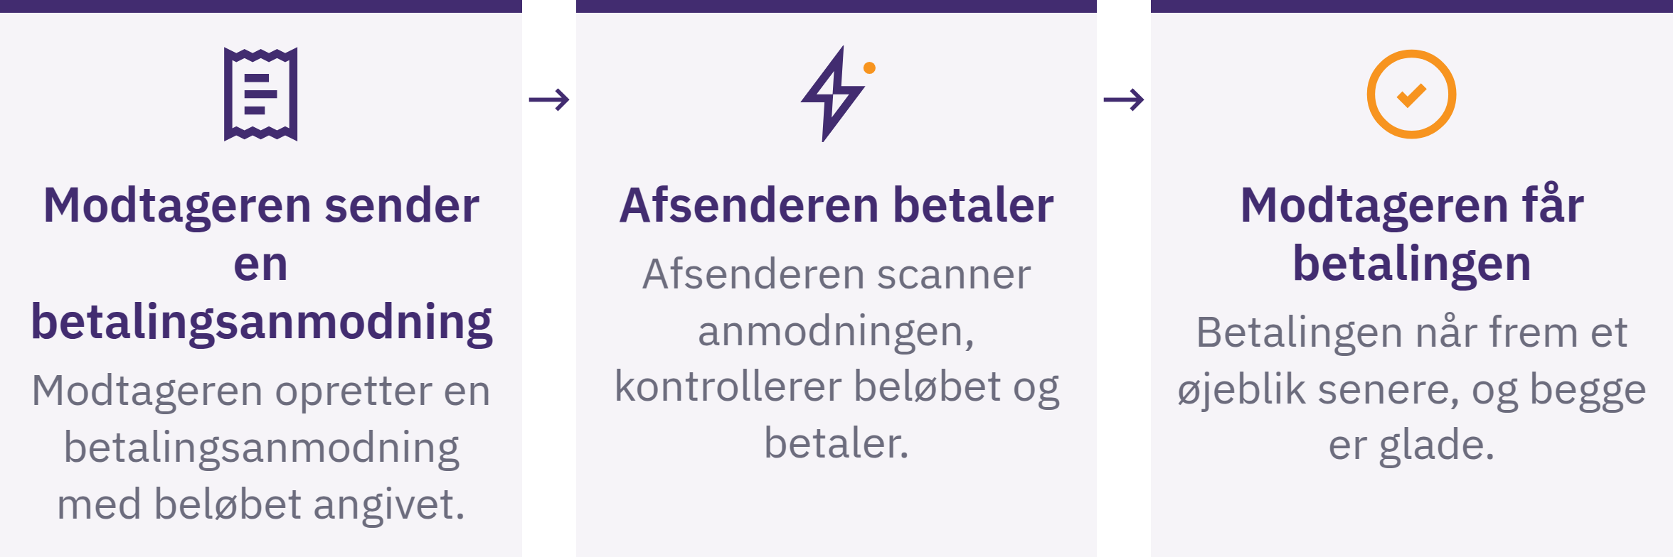

Slide 93
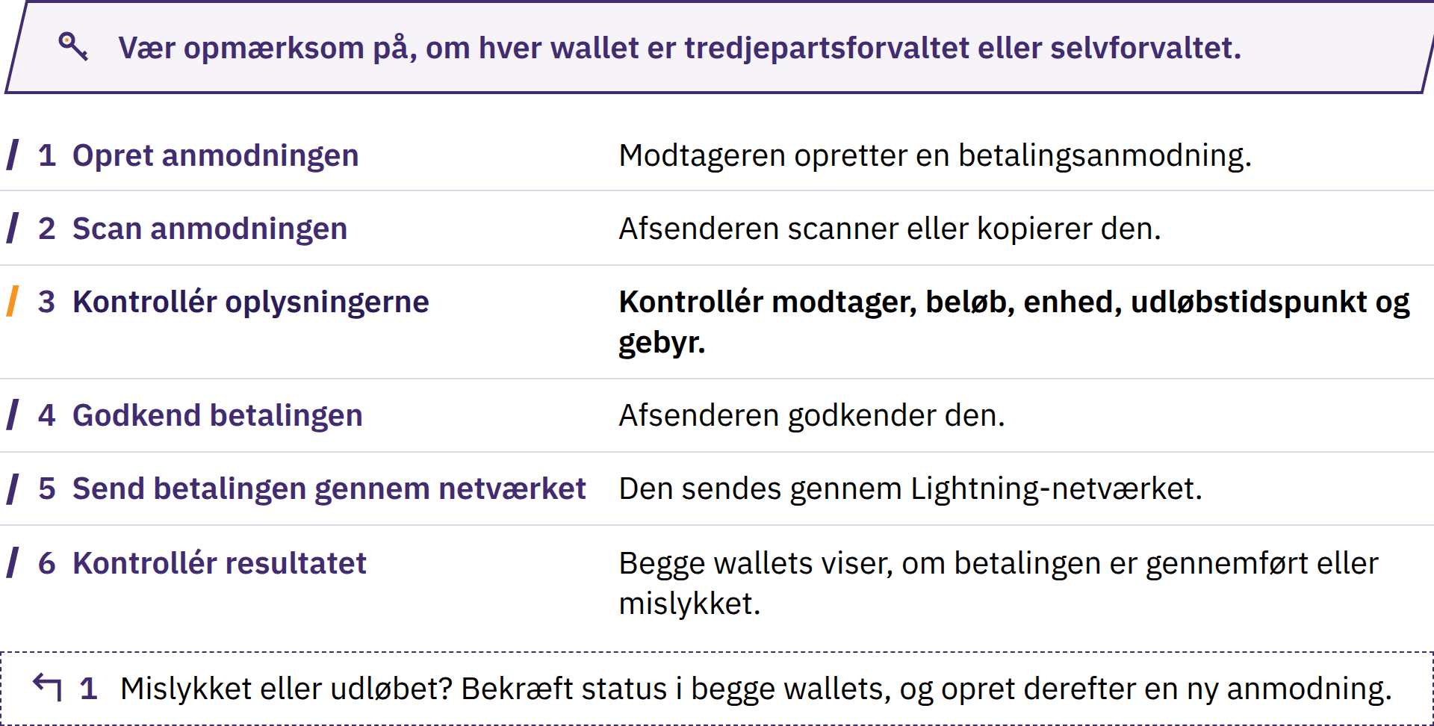

Slide 94
Guidet Lightning-betaling
Modtageren opretter den korrekte anmodning.
Afsenderen scanner eller kopierer den.
Kontrollér modtager, beløb, enhed, gebyr og eventuel udløbstid.
Godkend kun, når oplysningerne stemmer overens.
Begge parter kontrollerer resultatet i deres egne wallets.
Forklar risici ved opbevaring og fejl.
Brug forberedte eller godkendte øvelser med lav risiko. Stop, hvis resultatet afviger fra planen; kontrollér det, før De går videre.
Bitcoin-diplom · Modul 4

Slide 95
Brug af Bitcoin i hverdagen
Indtjening: prisfastsættelse, timing, volatilitet, registrering og opbevaring
Opsparing: fremtidig brug; prisen kan falde kraftigt
Modtagelse og afsendelse: korrekt betalingsanmodning, afvikling, rute og gebyrer
Forbrug: vekselkurs, forhandlerens politik og skattemæssige konsekvenser
Prisfastsættelse og regnskab: BTC/sats; registrering i fiatvaluta kan stadig være nødvendig
Donationer: kontrollér den reelle modtagers betalingsanmodning
Hvilket problem løses? Er Bitcoin bedre end det tilgængelige alternativ her? Hvilken ny risiko eller hvilket nyt ansvar opstår?
Bitcoin-diplom · Modul 4

Slide 96

Lokalt forbrug og modtagelse
Et lille køb
Hvilken fremgangsmåde passer til en lille, hurtig betaling?
Hvem anmoder om betaling; hvem kontrollerer beløb og enhed?
Hvad hvis “sendt” og “modtaget” ikke stemmer overens?
Betaling for arbejde
Prisenhed, tidspunkt for kursfastsættelse, hvem betaler gebyrer?
Opbevaring, registreringer, sikker forvaltning?
Bitcoin-diplom · Modul 4
Notes:
Brug en genstand af lav værdi eller en simulering. Forklar hele forløbet, før betalingen godkendes.
Vælg eller tilpas vejledningens scenarier til den lokale opgave. Hold instruktionerne rettet mod de lærende, og undgå at fremstille hypotetisk betalingsaccept som en faktisk oplysning om, at en lokal forhandler accepterer betaling.

Slide 97
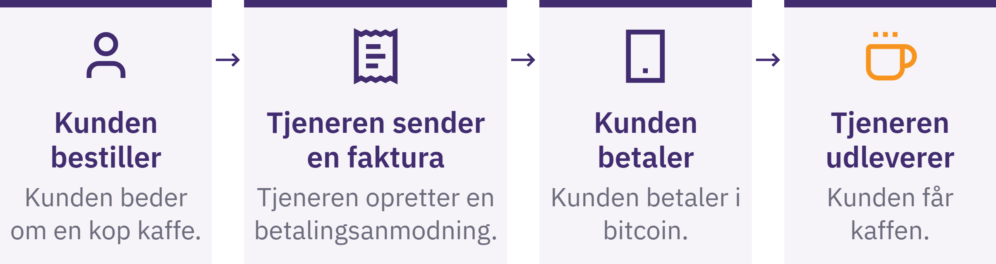

Slide 98
Lokale overførsler, tilbagebetalinger og donationer
Familieoverførsel: sammenlign hele overførselsvejen, de samlede omkostninger, forsinkelser, opbevaring og modtagerens ønsker
Tilbagebetaling: bekræft kundens anmodning; brug en ny tilbagebetalingsadresse; aftal gebyrer og dokumentation
Donation til fællesskabet: bekræft anmodningen; afklar kontrollen over nøgler og sikkerhedskopier samt betalingsvejen
Afvej gennemsigtighed mod donorens privatliv; kontrollér den påkrævede dokumentation
Bitcoin-diplom · Modul 4
Notes:
Brug det scenarie fra kildematerialet, der understøtter den valgte lokale opgave. En tilbagebetaling er en ny betaling, ikke en tilbageførsel af den oprindelige on-chain-transaktion.

Slide 99
Lokale muligheder for køb og salg
Indgang: lokale penge, arbejde eller aktiver → bitcoin
Udgang: bitcoin → lokale penge, varer eller tjenester
Sammenlign to lokale muligheder med en eksisterende mulighed uden Bitcoin
Samlet modtaget beløb, tid, opbevaring, privatliv, risiko for tilbageførsel og mulige fejlpunkter
Kontrollér, at udbetaling sker til nøgler, De kontrollerer; en intern saldo kan fortsat være et tilgodehavende
Ved handel med personligt fremmøde skal De vælge et egnet offentligt sted, undgå unødvendige kontanter, tage en betroet person med, hvor det er passende, bekræfte betalingen, før De går, og følge lokal lovgivning. Oplys ikke om Deres beholdning eller detaljer om opbevaringen.
Bitcoin-diplom · Modul 4
Notes:
Anskaffelsesmuligheder omfatter arbejde, direkte udveksling, mæglere, hæveautomater, forhandlere, vekslingstjenester og cirkulære økonomier. Brug aktuelle, verificerede lokale oplysninger eller et tydeligt fiktivt scenarie.

Slide 100
Fordele og ulemper ved KYC og No-KYC
KYC: identitetskontrol; mulige fordele vedrørende adgang til banktjenester, grænser, regeloverholdelse eller gendannelse
Datarisiko: varige forbindelser mellem identitet og betalinger, databrud, misbrug eller begrænsninger
Uden KYC: potentielt mindre indsamling af identitetsoplysninger
Muligvis højere priser, lavere likviditet, mindre support, svindel eller juridiske begrænsninger
Ingen af betegnelserne er automatisk bedst. De bør ikke bryde lokal lovgivning eller udsætte Dem selv for fysisk fare for at beskytte Deres privatliv; søg kvalificeret, opdateret lokal vejledning, hvis noget er uklart.
Bitcoin-diplom · Modul 4
Notes:
Sammenlign opbevaring af data, forbindelser på blokkæden, modparter, beskyttelse mod svindel, grænser, gebyrer og håndtering af tvister.

Slide 101
Cirkulære økonomier
En cirkulær Bitcoin-økonomi forbinder mennesker, der frivilligt tjener, bruger, sparer op i og udveksler bitcoin inden for et fællesskab.
Arbejdstagere → kunder → forhandlere → leverandører
Hvor cirkulerer værdi, eller hvor omveksles den til fiatpenge?
Hvem står for undervisning og teknisk support?
Hvad sker der, hvis netværksforbindelsen svigter?
Hvem bærer opbevarings- og kursrisiciene?
Tal for udbredelsen beviser ikke i sig selv nytteværdien. Svag efterspørgsel, utilstrækkelige værktøjer, mangelfuld undervisning eller utilstrækkelig sikkerhed kan bryde kredsløbet; undgå afhængighed af gratis uddelinger eller af én organisator, der behandler alle betalinger.
Bitcoin-diplom · Modul 4

Slide 102

Bitcoin-diplom · Modul 4

Slide 103
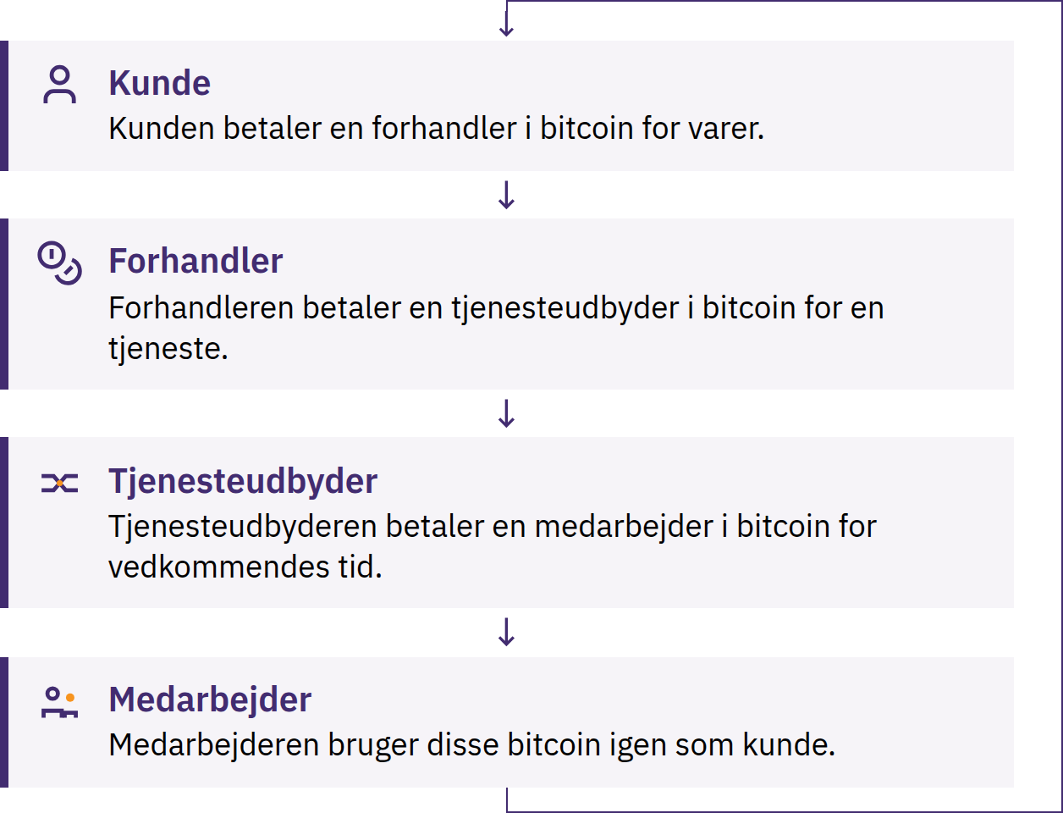

Slide 104
Anvendelsesmuligheder for forhandlere eller lokalsamfund
Prisenhed og betalingsmetode
Kontrol over nøgler, medarbejderadgang, enhedssikkerhed og sikkerhedskopier
Bekræftelse, kvitteringer, tilbagebetalinger og fejl
Veksling, registreringer, skat og support
Plan for svigt i wallet eller netværk
En arrangør, der opbevarer fælles midler, er en forvalter og en part, man skal have tillid til. Fælles midler kræver gennemsigtige regler, registreringer, adgangskontrol og juridisk gennemgang, hvor det er relevant.
Bitcoin-diplom · Modul 4
Notes:
Definér succes ud fra det problem, der er løst, ikke antallet af transaktioner.

Slide 105

Lokale ressourcekort og udforskning af
lokalsamfundet
Find forhandlere, undervisere, møder og ressourcer fra fællesskabet
Kontrollér datoen; få den bekræftet fra en uafhængig kilde
Medbring en alternativ mulighed for at betale eller deltage
Medlemskab af fællesskabet er ikke et bevis på troværdighed
Afslør aldrig gendannelsesord, saldi, hjemmeadresser eller sikkerhedsforanstaltninger ved et møde. Vær forsigtig med investeringsforvaltning, tilbud om privat handel, akut hjælp og garanterede afkast.
Bitcoin-diplom · Modul 4

Slide 106
Opsamling: Knyt dette til Deres lokalsamfund
Besvar individuelt, og sammenlign derefter Deres ræsonnement med gruppens.
Hvilket lokalt behov og hvilken pengefunktion var involveret?
Hvilket realistisk alternativ sammenlignede De med?
On-chain, Lightning eller begge dele? Hvem kontrollerede nøglerne?
Største fordel, alvorligste risiko og muligt svigt?
Hvordan påvirkede lovgivning, infrastruktur, sprog eller kultur resultatet?
Hvilken dokumentation understøtter et ansvarligt næste skridt, hvis et sådant kan tages?
Bitcoin-diplom · Modul 4
Notes:
Observér den lokale opgave med Bitcoin som penge, som underviseren har valgt, og den lærendes forklaring af formålet, alternativet, afvejningerne, hvad der kan gå galt, og næste skridt. Hold pointgivning, bedømmelseskriterier og administration af evalueringen uden for skærmbilledet.

Slide 107
Vigtigste pointer og et øjeblik til refleksion
Begynd med et lokalt behov og et realistisk alternativ
Observer, øv under sikre forhold, og forklar eller demonstrer derefter
Kontrollér værktøjer, opbevaring, omkostninger, privatliv og gældende lokale regler
Bekræft betalingsmetoden og resultatet; planlæg, hvad der skal ske, hvis noget går galt
Gavnlig deltagelse i fællesskabet er frivillig og beskytter mennesker
Et øjeblik til eftertanke
Hvilket spørgsmål ville De stille, før De beslutter, om en løsning med Bitcoin passer til et lokalt behov?
Bitcoin-diplom · Modul 4

Slide 108


